Slide 1
Февральское совещание работников образования Сунтарского улуса
«Формирование функциональной грамотности как фактор повышения качества образования»
Секция: «Функциональная грамотность как основа социализации обучающихся в современном мире»

Slide 2
Стратегическая цель реализации проекта по развитию функциональной грамотности школьников на период до 2024 года
Модернизация системы управления развитием функциональной грамотности на уровне регионов, муниципалитетов и образовательных организаций, обеспечение ее направленности на достижение показателей, соответствующих образовательным результатам школьников первой десятки стран - экономических лидеров

Slide 3
Нормативно-правовая база
✓ Указ президента РФ «О национальных целях и стратегических задачах развития Российской Федерации на период до 2024 г.»
✓ Постановление Правительства РФ от 26.12.2017 N 1642 «Об утверждении государственной программы Российской Федерации "Развитие образования»
✓ Приказ Министерства просвещения Российской Федерации и приказ Федеральной службы по надзору в сфере образования и науки от 06.05.2019№ 590/219 «Об утверждении Методологии и критериев оценки качества общего образования в общеобразовательных организациях на основе практики международных исследований качества подготовки обучающихся»
✓ Письмо департамента государственной политики и управления в сфере общего образования Министерства просвещения Российской Федерации №03-1510 от 14.09.2021 «Об организации работы по повышению функциональной грамотности»

Slide 4
Использованы презентационные материалы
1) Курсы для педагогов Республики Саха (Якутия) в г.Казани – Казанский федеральный университет. Шайхелисламов Раис Фалихович, директор Центра непрерывного повышения профессионального мастерства педагогических работников КФУ. https://kpfu.ru/Rais.Shajhelislamov
2) Презентационные материалы преподавателей курса - Шайхелисламов Р.Ф., Волкова О.В., Кадырова Ф.З., Лингазова Г.Б., Ожмерова Н.Ю., Минаглиева Л.Э,,

Slide 5
Использована литература:
1) Коваль Т.В., Дюкова С.Е. Глобальные компетенции — новый компонент функ- циональной грамотности // Отечественная и зарубеж- ная педагогика. 2019. Т. 1, № 4 (61). С. 112–123.
2) Половникова А.В., Козлова А.А. Задания по финансовой грамотности в контексте реализации системно-деятельностного подхо- да: особенности моделирования и опыт апробации // Отечественная и зарубежная педагогика. 2019. Т. 1, № 4 (61). С. 159–176.
3) Пентин А.Ю., Никифоров Г.Г., Никишова Е.А. Формы использования заданий по оцениванию и формированию естественнонаучной грамотности в учебном процессе // Отечественная и зарубежная педагогика. 2019. Т. 1, № 4 (61). С. 177–195.
4) Авдеенко Н.А., Демидова М.Ю., Ковалева Г.С., Логинова О.Б., Михайлова А.М., Яковлева С.Г. Основные подходы к оценке креативного мышления в рамках проекта «Мониторинг формирования функциональной гра- мотности» // Отечественная и зарубежная педагогика. 2019. Т. 1, № 4 (61). С. 124–145.

Slide 6
«Функционально грамотный человек— это человек, который способен использовать все постоянно приобретаемые в течение жизни знания, умения и навыки для решения максимально широкого диапазона жизненных задач в различных сферах человеческой деятельности, общения и социальных отношений»
Ведущий российский психолог и лингвист, академик РАО Алексей Алексеевич Леонтьев
Notes:
Термин сформирован в 1957 г и прозвучал с трибуны ЮНЕСКО
Используется широко с 2004 года
Требует перезагрузки работы, нового управленческого мышления, новой системы работы
Не всегда совпадает со стандартами

Slide 7
Навыки 21 века
6 базовых навыков
4 компетенции
6 личностных компетенций
Всего : 16 наименований
Функциональная ГРАМОТНОСТЬ
«Индекс развития человеческого потенциала» (ИРЧП) — интегральный показатель, рассчитываемый ежегодно для межстранового сравнения и измерения уровня жизни, грамотности, образованности и долголетия как основных характеристик человеческого потенциала исследуемой территории.
Notes:
4 методики
Международная программа по оценке образовательных достижений учащихся PISA в рамках которого оцениваются знания и навыки учащихся школ в возрасте 15 лет
TIMSS Международное исследование качества математического и естественно-научного образования TIMSS
Международное исследование качества чтения и понимания текста PIRLS
ОЭСР – организация экономического сотрудничества и развития - 4 методики

Slide 8






Функциональная грамотность – активная составляющая человеческого потенциала
ЧИТАТЕЛЬСКАЯ
ГРАМОТНОСТЬ
МАТЕМАТИЧЕСКАЯ
ГРАМОТНОСТЬ
ЧЕЛОВЕЧЕСКИЙ КАПИТАЛ
ЕСТЕСТВЕННО-
НАУЧНАЯ
ГРАМОТНОСТЬ
ФИНАНСОВАЯ
ГРАМОТНОСТЬ
601-800
10
КРЕАТИВНОЕ
МЫШЛЕНИЕ
ГЛОБАЛЬНЫЕ
КОМПЕТЕНЦИИ
347
10
Notes:
Последние два десятилетия российская система общего образования функционирует в условиях острой международной конкуренции. В этой ситуации оказались не только органы управления образованием и школы, а прежде всего школьник и учитель. Международные исследования свидетельствуют, что несмотря на признанное высокое качество образования наш школьник оказался в середине мирового рейтинга по качеству общего образования. Это в современных условиях достаточно болезненное отставание. Драматизм ситуации состоит в том, что ФГ грамотность это не просто зуны. По существу это достаточно сложный феномен, охватывающий всю программу общего и профессионального образования и предусматривающий, прежде всего, отбор учебного материала, ориентированного на применение в инновационной практике. Другими словами школьник, студент не должен тратить ни минуты своего времени на изучение материала, не имеющего отношения к современной практике. Речь не идет о простом умении добывать кусок хлеба. Практика многоаспектна:

Slide 9


Функциональная грамотность
Читательская грамотность - способность человека понимать и использовать тексты, размышлять о них и заниматься чтением для того, чтобы достигать своих целей, расширять свои знания и возможности, участвовать в социальной жизни.
Естественнонаучная грамотность – это способность человека занимать активную гражданскую позицию по вопросам, связанным с естественными науками, и его готовность интересоваться естественнонаучными идеями.
Математическая грамотность – это способность индивидуума формулировать, применять и интерпретировать математику в разнообразных контекстах. Она включает математические рассуждения, использование математических понятий, процедур, фактов и инструментов для описания, объяснения и предсказания явлений.
Финансовая грамотность - знание и понимание финансовых концепций и рисков, навыки, мотивация и уверенность в применении подобных знаний и понимания в принятии эффективных решений в разных финансовых контекстах с целью улучшения финансового благополучия человека и общества в целом, а также участия в экономике.
601-800
10
347
10

Slide 10
Функциональная грамотность (исследование PISA)
Креативное мышление — компонент функциональный грамотности, под которым понимают умение человека использовать свое воображение для выработки и совершенствования идей, формирования нового знания, решения задач, с которыми он не сталкивался раньше.
Глобальные компетенции – компонент функциональной грамотности, сочетание знаний, умений, взглядов и ценностей, применяемых при личном или виртуальном взаимодействии с людьми, которые принадлежат к иной культурной среде, и при участии в решении глобальных проблем, не имеющих национальных границ и оказывающих влияние на жизнь нынешнего и будущих поколений. По мнению ОЭСР, системы образования, которые учитывают необходимость подобных знаний, умений и отношений, действительно готовят школьников к жизни в современном мире.
601-800
10
347
10
Notes:
ГК- контекст – личный, локальный, региональный, глобальный

Slide 11
Читательская грамотность матрица – система элементов
А - Поиск информации, заданной в явном виде
Б - Интерпретация и интеграция информации
В. Осмысливать и оценивать содержание и форму текста. Формулирование прямых выводов, умозаключений на основе фактов, имеющихся в тексте
Г - Оценка содержания и формы текста

Slide 12
Естественно-научная матрица
• А. Научное объяснение явлений
• Б. Понимание особенностей естественнонаучного исследования
• В. Интерпретация данных и использование доказательств для получения выводов
Notes:
А в модели естественнонаучной грамотности— научно объяснять явления; понимать основные особенности естественнонаучного исследования; интерпретировать данные и использовать научные доказательства для получения выводов

Slide 13
Математическая матрица
Формулировать ситуацию математически
Б. Применять математические понятия
В. Интерпретировать, использовать и оценивать математические результаты
Г. Рассуждать
Notes:
Например, в модели математической грамотности выделяют следующие компетенции: математические рассуждения и решение математических задач (формулировать ситуацию на языке математики; применять математические понятия, факты, процедуры; интерпретировать, использовать и оценивать математические результаты).

Slide 14
Креативное мышление матрица
Способность продуктивно участвовать в процессе выработки , оценки и совершенствования идей, направленных на получение:
инновационных (новых, новаторских, оригинальных, нестандартных, непривычных) и эффективных (действенных, результативных, экономичных, оптимальных ) решений , и/или
нового знания , и/или
эффектного (впечатляющего, вдохновляющего, необыкновенного, удивительного и т.п.) выражения воображения
Notes:
Н-р, глаза разбежались
Реклама
Сценарий
Диалог
Прогноз содержания книги по рисунку
Разрешение конфликтоной ситуации – школа будущего, новичок в классе – что будет мешать новичку в новом коллективе, беженцы
Инженероное решение – мяч будущего
80% справляются с базовыми
Только 5% выдвигают оригинальные идеи

Slide 15
Глобальная компетенция матрица
рассматривать вопросы и ситуации местного, глобального и межкультурного значения (например, бедность, экономическая взаимозависимость, миграция, неравенство, экологические риски, конфликты, культурные различия, стереотипы);
понимать и ценить различные точки зрения и мировоззрения;
налаживать позитивное взаимодействие с людьми разного национального, этнического, религиозного, социального и культурного происхождения или пола;
предпринимать конструктивные действия в интересах коллективного благополучия и развития.
Notes:
Контекстная область функциональной грамотности для всех составляющих в исследовании PISA включает следующие категории: общественная жизнь, личная жизнь, образование / профессиональная деятельность и научная деятельность [11].

Slide 16
Результат тестирования российских школьников по ГК в 2018 г
Примерно 26% учащихся не достигли 1-го уровня глобальной компетентности. В Сингапуре и Канаде в эту категорию попали 6 и 7% учащихся соответственно, в России – 20%
В России около 45% участников тестирования не достигли порогового уровня, что заметно ниже, чем в странах-аутсайдерах
Формирование глобальных компетенций в значительной степени требует ориентации на метапредметные познавательные результаты образовательной деятельности
К оценке степени сформированности глобальных компетенций у учащихся следует подходить с осторожностью, учитывая, что в большинстве стран – участниц исследования эти компетенции не выделяются в качестве объекта оценки, и, соответственно, на них не акцентируется внимание в процессе обучения.
Notes:
К оценке степени сформированности глобальных компетенций у учащихся следует подходить с осторожностью, учитывая, что в большинстве стран – участниц исследования эти компетенции не выделяются в качестве объекта оценки, и, соответственно, на них не акцентируется внимание в процессе обучения.

Slide 17
Характеристика заданий
Задания составлены в форме тестов, анкет, текстовых заданий, ситуаций
Составляющие части задания:
1. Содержательная область оценки;
2. Компетентностная область оценки;
3. Контекст;
4. Уровень сложности задания;
5. Формат ответа;
6. Описание задания («объект оценки»).
Аспекты заданий
25 аспектов – характерно для Глобальной компетенции
Ситуации заданий
описание реальной ситуации, представленное, проблемном ключе, и ряд вопросов-заданий, относящихся к этой ситуации. Учащиеся должны выполнить задания, используя знания из различных предметных областей. Двигаясь от вопроса к вопросу, ученики погружаются в описанную историю (ситуацию) и приобретают как новые знания, так и функциональные навыки.
Notes:
(Они могут быть связаны с профессиональной деятельностью, повседневной жизнью местного общества, проблемами окружающей среды. Могут быть предложены и ситуации, связанные с наукой)

Slide 18
Особенности текста заданий
Форма текста: сплошной, несплошной, смешанный (аудио, мультимедиа, формулы, графики, карты, движение рейсов, табло, инстрцукция, техруководство и.т. )
Формат: модальный и мультимодальный
Мода́льность (от ср.лат. modalis — модальный, лат. modus — мера, способ) — семантическая категория, выражающая отношение говорящего к содержанию его высказывания, целевую установку речи, отношение содержания высказывания к действительности
Мультимодальный текст – это и сайты, и презентации, и системы мгновенных сообщений, и соцсети, каждая из которых функционирует по своим специфическим законам.
Текст содержит информацию (требуется интерпретация и интеграция информации)
Текст содержит контекст

Slide 19
Кодификатор действий
Сформировать общее понимание текста
Толковать текст.
Преобразовывать одну форму представления данных в другую
Осмысливать и оценивать содержание текста. Интегрировать и формулировать выводы (умозаключения)
Связывать информацию текста с другими внетекстовыми источниками информации
Осмысливать графическую информацию
Осмысливать и оценивать форму текста
Связывать информацию текста с другими внетекстовыми источниками информации
Осмысливать графическую информацию
Применять прочитанную информацию для решения практических задач
ИЗВЛЕКАТЬ - ПОНИМАТЬ –-ПРИМЕНЯТЬ-ИНТЕПРЕТИРОВАТЬ- ИСПОЛЬЗОВАТЬ ДЛЯ ДОСТИЖЕНИЯ СВОИХ ЦЕЛЕЙ

Slide 20

Читательские действия среднестатического российского школьника
2.1.
Решение математических, физических, химических задач
1.1.
Умение слушать и запоминать
1.
Восприятие
Запоминание
Воспроизведение информации
2.
Умение выполнять практическое задание по образцу
2.2. Выполнение грамматических упражнений
1.2.
Умение самостоятельно читать ранее прослушанное и пересказать
2.3. Выполнение творческих работ, сочинений, изложений
601-800
10
347
10
Notes:
Речь,звуки, слова , текст, техника чтения , чтение (скорость, пересказ, выразительность) – не есть читательская грамотность
И такая же ситуация по всем направленностям ФГ

Slide 21
Что требует от школьника PISA?
1. Научное объяснение явлений
1.1. Применять ЕН знания для объяснения явлений и процессов
1.2. Распознавать, использовать, создавать модели процессов
1.3. Делать и научно обосновывать прогнозы, явления
1.4. Обоснование дальнейшего развития событий
2. Понимание особенностей естественнонаучного (ЕН) исследования
2.1. Распознавать, формулировать цель ЕН исследования
2.2. Оценивать способ научного исследования вопроса
2.3. Выдвигать, объяснять научные гипотезы
2.4. Описывать и оценивать способы работы ученых
3. Интерпретация данных и использование научных доказательств для получения вывода
3.1. Анализировать и интерпретировать данные, делать выводы
3.2 Преобразовывать одну форму в другую
3.3. Распознавать допущения и доказательства в научных текстах
3.4. Оценивать с научной точки зрения аргументы из различных источников
601-800
10
347
10
Notes:
Элементы выявлены по всем направленностям ФГ
По тексту – находить и извлекать, интерпретировать и интегрировать
Вне текста – осмысливать, оценивать, использовать или приобретать фоновые знания, практический опыт

Slide 22


Уровни функциональной грамотности в исследовании PISA
Самостоятельно мыслящие и способные функционировать в сложных условиях
600
4 уровень – проявляется способность использовать имеющиеся знания и умения для получения новой информации
Среднее значение
международной шкалы
500
2 уровень – пороговый, при достижении которого учащиеся начинают демонстрировать применение знаний и умений в простейших не учебных ситуациях
400
601-800
10
347
10

Slide 23
Естественнонаучная грамотность (исследование PISA)
МАТЕМАТИЧЕСКАЯ
ГРАМОТНОСТЬ
ЧИТАТЕЛЬСКАЯ
ГРАМОТНОСТЬ
ЕСТЕСТВЕННОНАУЧНАЯ
ГРАМОТНОСТЬ
Страна | Место страны среди других стран
 | 2012 | 2015 | 2018
Шанхай (Китай) | 1 |  | 1
Сингапур | 2 | 1 | 2
Гонконг (Китай) | 3-5 | 2-3 | 3-4
Тайвань | 3-5 | 2-4 | 5-7
Республика Корея | 3-5 | 6-9 | 5-9
Макао (Китай) | 6-8 | 2-4 | 3-4
Япония | 6-9 | 5-6 | 5-8
Эстония | 10-14 | 7-10 | 6-9
….
Латвия | 25-32 | 32-36 | 20-28
Люксембург | 27-31 | 31-34 | 31-36
Норвегия | 26-33 | 16-20 | 16-24
Португалия | 26-36 | 21-31 | 23-31
Италия | 30-35 | 23-33 | 28-35
Испания | 31-36 | 29-34 | 32-37
Россия | 31-39 | 20-30 | 27-35
Словацкая Республика | 31-39 | 35-39 | 28-35
…
Страна | Место страны среди других стран
 | 2012 | 2015 | 2018
Шанхай ( Китай ) | 1 |  | 1-2
Гонконг (Китай) | 2-4 | 2-5 | 3-7
Сингапур | 2-4 | 1 | 1-2
Япония | 2-5 | 5-10 | 11-20
Республика Корея | 3-5 | 4-9 | 6-11
Финляндия | 6-10 | 2-5 | 4-9
Эстония | 10-14 | 5-8 | 3-7
…
Великобритания | 20-26 | 16-27 | 11-20
США | 21-28 | 16-28 | 10-20
…
Швеция | 30-40 | 13-26 | 10-19
Исландия | 33-39 | 33-38 | 31-38
Словения | 35-39 | 12-17 | 19-23
Литва | 37-42 | 38-41 | 29-36
Греция | 36-42 | 38-42 | 40-43
Турция | 36-42 | 47-55 | 38-41
Россия | 38-42 | 19-30 | 26-36
Словацкая Республика | 43-43 | 42-43 | 40-43
…
Страна | Место страны среди других стран
 | 2012 | 2015 | 2018
Шанхай (Китай) | 1 |  | 1
Гонконг (Китай) | 2-3 | 7-10 | 6-11
Сингапур | 2-4 | 1 | 2
Япония | 3-6 | 2-3 | 4-6
Финляндия | 4-6 | 3-7 | 5-9
Эстония | 5-7 | 2-5 | 4-5
Республика Корея | 5-8 | 9-14 | 6-10
Вьетнам | 7-15 | 4-10
…
США | 24-35 | 21-31 | 12-23
Испания | 26-33 | 25-31 | 29-32
Литва | 26-34 | 34-39 | 30-33
Норвегия | 26-36 | 20-27 | 23-29
Венгрия | 27-36 | 34-39 | 29-34
…
Португалия | 30-38 | 18-25 | 21-29
Россия | 34-38 | 30-34 | 30-37
Швеция | 36-39 | 24-32 | 14-24
…
601-800
10
347
10

Slide 24

Усиление внимания к формированию функциональной грамотности
Около пятой части выпускников основной школы не достигают порогового уровня функциональной грамотности (по каждой области - математической, естественнонаучной и читательской) и около трети учащихся по одной из областей.
По результатам исследования PISA - 2015
601-800
10
347
10

Slide 25
ФГ для воспитательного блока школ
ФГ - по существу это достаточно сложный феномен, охватывающий всю программу образования
Требует перезагрузки работы всех структур
Новый вызов образованию;
Направлен на рост личности ученика, на повышение ИЧП, на наращивание мощи государства через воспитание нового ученика, развитие позитивных стратегий поведения в различных ситуациях

Slide 26
ФГ как основа социализации обучающихся
Понятие «достижение» не является синонимом понятия «результат». Достижение— понятие более широкое, поскольку в нем заключена качественная оценка результата, что коррелирует со степенью прогресса развития личности.
Для мониторинга функциональной грамотности подбирались ситуации с учетом возрастных особенностей обучающихся релевантности для жизни, интереса обучающихся и развития их познавательной активности.
Привычка размышлять и мыслить креативно, вовлеченность в продуктивную деятельность привносит неоценимый вклад в развитие всех сторон личности

Slide 27
Особенности заданий по креативному мышлению и глобальной компетенции
направленность на достижение метапредметных образовательных результатов;
необходимость междисциплинарной интеграции учителей.
связано с реализацией требований ФГОС ООО к предметным, метапредметным и личностным образовательным результатам и может осуществляться в урочной и во внеурочной деятельности образовательного учреждения, реализовываться в программах ВР;
Может быть реализовано при внедрении системно-деятельностного, продуктивного, креативного подходов в современной школе

Slide 28
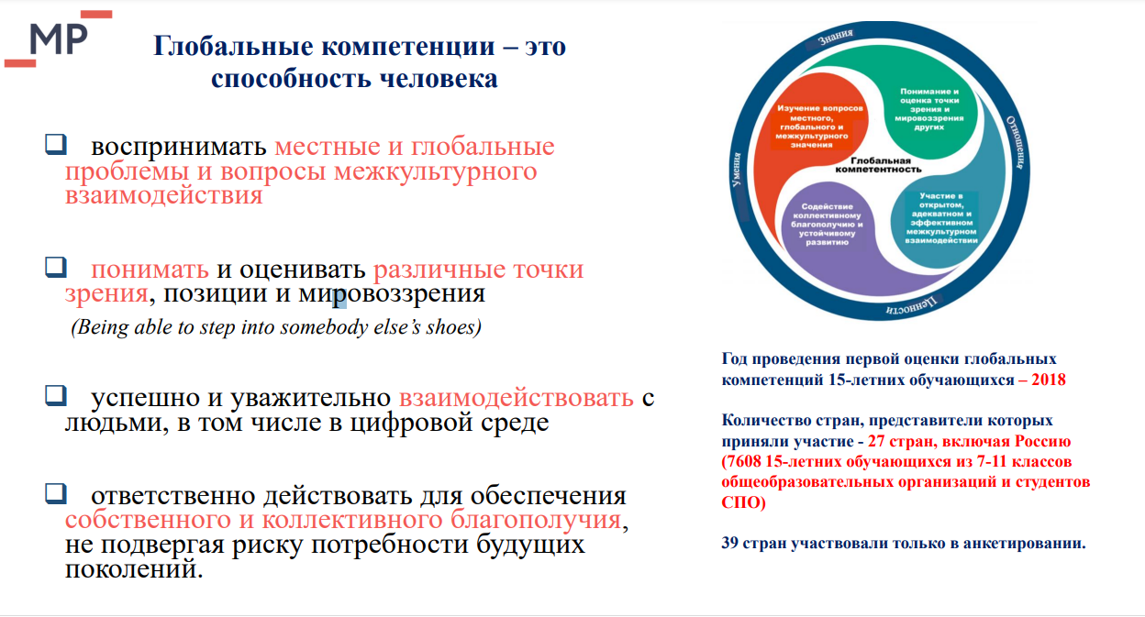

Slide 29
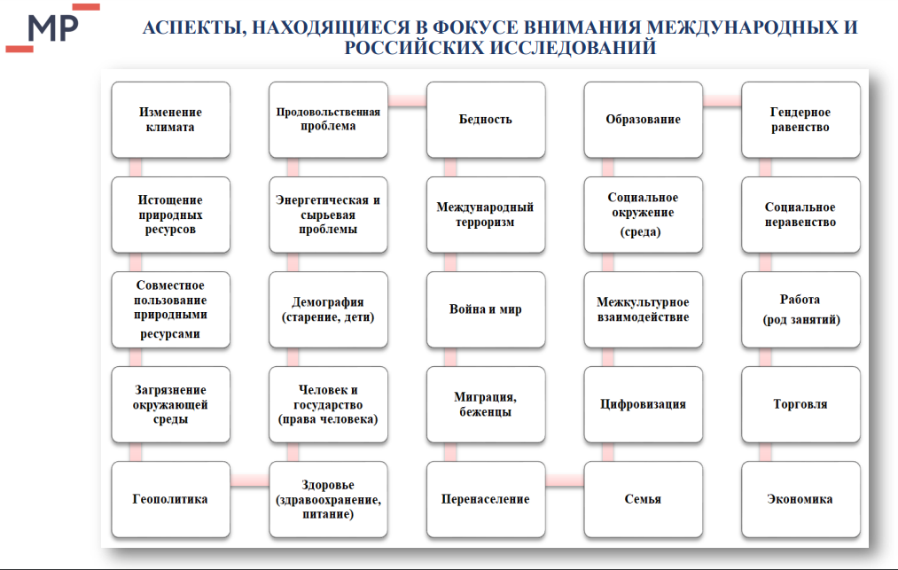

Slide 30
Дорожная карта
Для связи между задачами и сроками выполнения, чтобы распознавать проблемы и устранять конфликты зависимых элементов ещё до начала работы.

Slide 31
Структура дорожной карты
Целевая установка
Определение задач
Определение технологий
Мероприятия с временным ориентиром,отвественными индикаторы на уровне муниципалитета
Мероприятия с временным ориентиром,отвественными индикаторы на уровне образовательной организации
Матрица дорожной карты
Элементы, которые могут быть выстроены в систему матрицы :
Урочная система
Межпредметное обучение без предметной составляющей – по контекстам, по ФГ
ВУД ФГОС
ДО
Программы ВР
Научно-исследовательская работа
Работа с родителями
Работа с социумом

Slide 32


601-800
10
Матрица дорожной карты по развитию глобальной компетентности школьников
Классы | 1 четверть | 2 четверть | 3 четверть | 4 четверть | Примечание
5 класс | текст А В | текст А В | текст А В | текст А В | Уровень 1,2 | Текст, аудио, видео
6 класс | АБ В | АБ В | А,А1 В | А,А1 В | Уровень 1,2,3 | Текст, аудио, видео
7 класс | А,А1 Б | А,А1А2 Б | А+аудио Б | А+видео Б | Уровень 1,2,3,4 | Текст, аудио, видео, графики, таблицы
8 класс | А В | А В | АБ В | АБ В | Уровень 3,4,5 | На примере множественного текста
9 класс | ЧГ | ЧГ | ЧГ | ЧГ | Уровень 3,4,5,6 | Текст
А. Извлечь и локализовать информацию Б. Интегрировать и интерпретировать информацию текста В. Осмысливать и оценивать содержание и форму текста А1,2…. Извлечь и локализовать информацию из других текстов

Slide 33
Организация управления развитием ФГ
Директор школы | Заместитель директора по УВР | Учитель
Решение педсовета Внесение изменений в план работы школы: школьная конференция совещание при директоре план ВШК (PISA, TIMSS, PIRLS) общешкольные родительские собрания общешкольные ученические собрания внедрение деятельности и др. структура анализа урока циклограмма приказов директора по развитию функциональной грамотности План проведения административных совещаний формирование структуры отчетности изменение структура представления к аттестации установление доплат | Изменения: в план самообразования план методической работы совещание при зам. директора план предварительного контроля структура анализа урока и внеурочной деятельности план работы по реализации решений педсовета, приказов директора и др. изменение в ООП управление изменениями в рабочих программах, технологических картах уроков и др. разработка КИМов (PISA, TIMSS, PIRLS) ИОМ учителя | Изменения: структуры технологической карты задач урока деятельности ученика деятельности учителя оценка образовательных результатов PISA, TIMSS, PIRLS. (Задачи 1,2,3,4) индивидуальная траектория развития ученика план проведения контрольных и проверочных работ родительские собрания внеурочная деятельность
Задача 1.
Локализация информации
Задача 2.
Интеграция и интерпретация
Задача 3.
Осмысление чтения
Задача 4.
Использование информации
601-800
10
347
10

Slide 34
Опыт российских школ – формы работы по формированию функциональной грамотности
Сетевые проекты с картами Google
Веб-квесты – с 1995 года
Лонгриды
G-сайты
Инфографика
Интерпретация информации с помощью цифровых средств: облако слов, интеллект-карты, инфографика,
Перевернутый класс
Ментальные карты
Проектная деятельность
Исследовательская деятельность, основанная на самостоятельност активном творчестве
Дебаты
Разработка интегрированных программ нового поколения
Интеграция глобальных П в школьные предметы
Интеграция глобальных и других ФГ в программы ВР
Проектные лаборатории (научные, инженерные)
Волонтерское движение
Олимпиадное движение (не предметные олимпиады )
Notes:
Квесты журналистские,творчксие, консструкторские, оценочные, научные

Slide 35
Мифы и реальность
«Отсталость» образования в царской России
Советская система образования «лучшая»
Предметные знания делают человека «образованным»
Мы все это уже знаем, это у нас уже есть
Академическое образование и предметные знания не формируют ФГ;
Обучение в школе ориентировано на «сильномотивированных» и «ориентированных на учебу»;
Имитация формирования ФГ – замена понятий;
Практикоориентированные задачи отсутствуют в ВПР, ОГЭ, ЕГЭ.
Формирование ФГ невозможно без системных комплексных изменениях в школе
Требуется «полная перезагрузка работы»
Внедрение системно-деятельностного подхода в современную школу— это уже норма, зафиксированная в законе и новая образовательная практика.
Notes:
Царская Россия – 80% умели читать и писать
СССР- формализм знаний и нацеленность на академизм

Slide 36
Место работы по формированию ФГ в работе воспитательного блока
Программа ВР
Мероприятия и события
Работа с родителями
Методическое объединение классных руководителей
Работа с детскими общественными объединениями
Гражданская активность и социальная активность, волонтерство

Slide 37
В каждом образовательном учреждении, в муниципалитете
Программа ВР

